Slide 1
VC Project Proposal
NN-based Video Coding & Compression
B04902002 許志軒
B04902068 吳孟軒

Slide 2
Outline
Motivation
Problem Definition
Algorithm
Expected Results
Reference

Slide 3
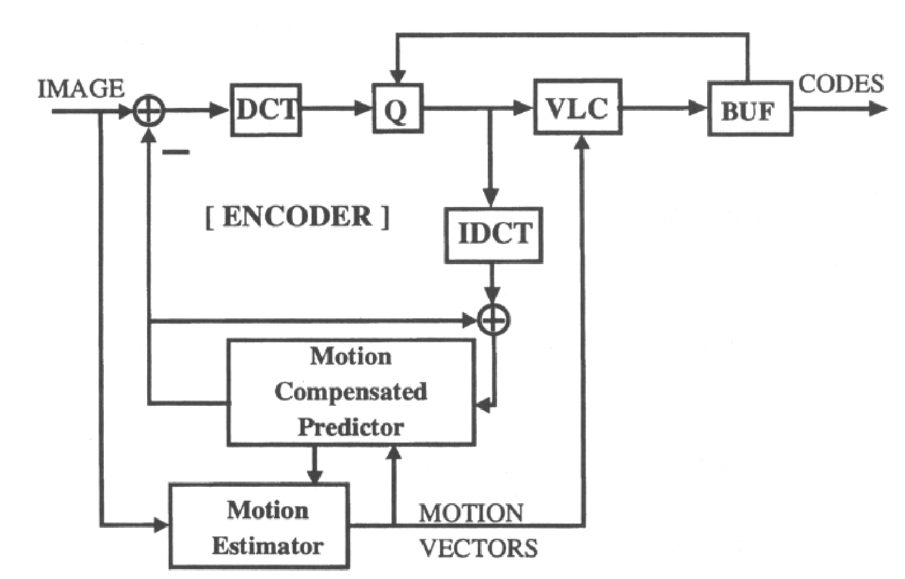
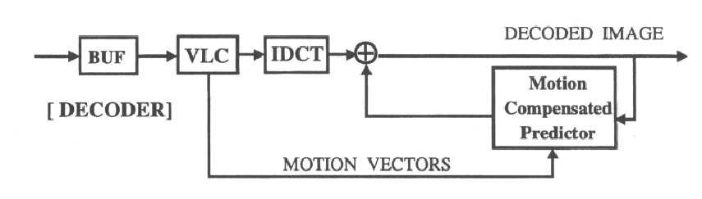
Motivation
Encode:
Decode:
⇒ 中間有許多人為設計出來的操作
Notes:
這是老師課堂上教授的傳統 video compression 的機制，中間可看到經過許多流程，比如DCT(Discrete Cosine Transform)、Quantization、VLC、Motion Estimation、Motion Comensation
人為設計出來的一定是最好的嗎? 可能有不錯的效果，但是可能只是local optimum

Slide 4


Motivation
能不能不要經由人為的設計
但卻可以讓機器自己學出怎麼做 Encode / Decode？
Encode:
Decode:
Notes:
我們想用Machine Learning 的 technique，找出兩個黑盒子 Encoder、Decoder，幫我們進行coding、compression

Slide 5
Problem Definition
Given a set of video
Use Deep Learning algorithms to obtain an encoding & decoding mechanism for video coding & compression base on that set of video
Instead of hand-crafted encoding/decoding mechanism

Slide 6
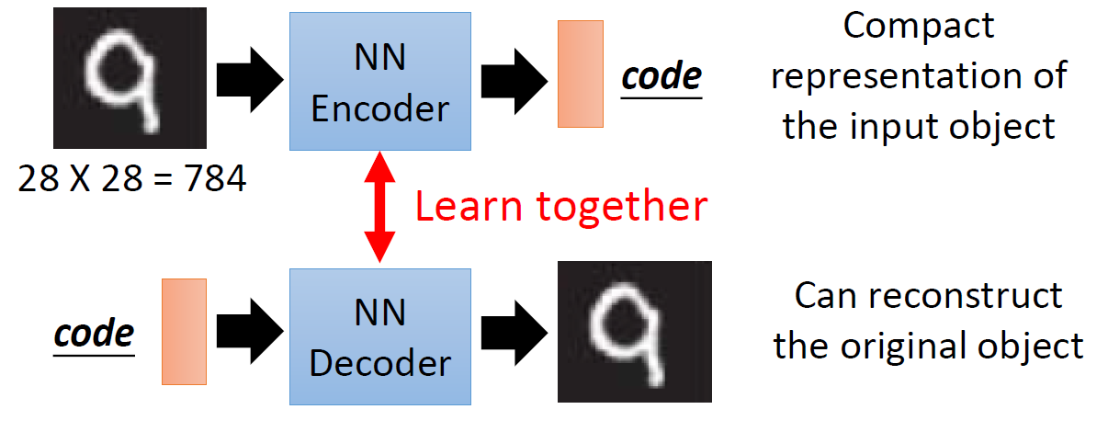
Algorithm : Autoencoder
(Source : http://speech.ee.ntu.edu.tw/~tlkagk/courses/ML_2017/Lecture/auto.pdf)
Notes:
survey到的方法 : auto-encoder： 用於圖片壓縮的deep learning方法，跟我們前面講的很像，圖片經過一個neural network轉變成code，達成encode；code再經由另一個neural network，reconstruct回圖片

Slide 7
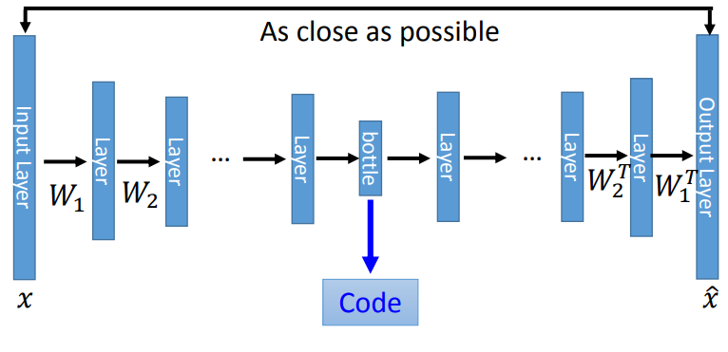
Algorithm : Autoencoder
(Source : http://speech.ee.ntu.edu.tw/~tlkagk/courses/ML_2017/Lecture/auto.pdf)
Notes:
train法：輸入圖片，經過一堆NN-layer，在bottleneck layer輸出成code，再把code經由另一堆NN-layer，重建回圖片，training目標是minimize reconstructed image 跟原先image之間的差
不過現在auto-encoder比較成熟是用於圖片，我們想要嘗試將auto-encoder作在影片上面，達成video compression

Slide 8
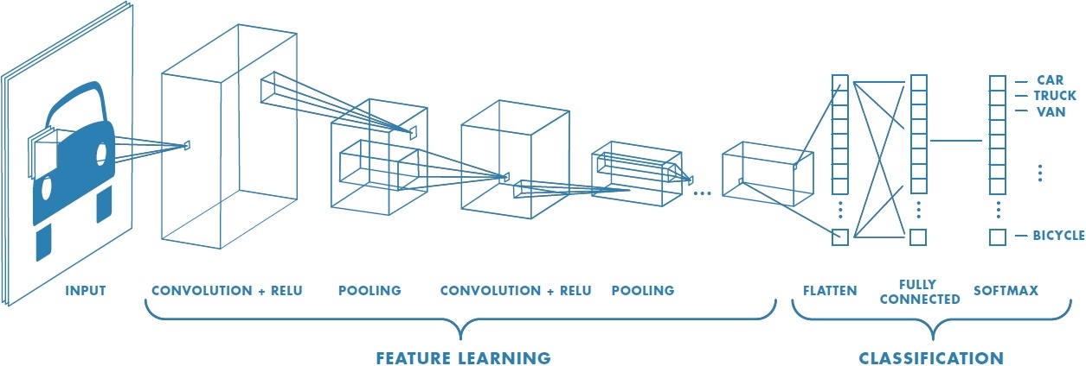
Algorithm : Convolution Neural Network (CNN)
(Source: https://www.mathworks.com/discovery/convolutional-neural-network.html)
Notes:
CNN: 常用於影像處理、feature extraction的 deep learning 技術

Slide 9
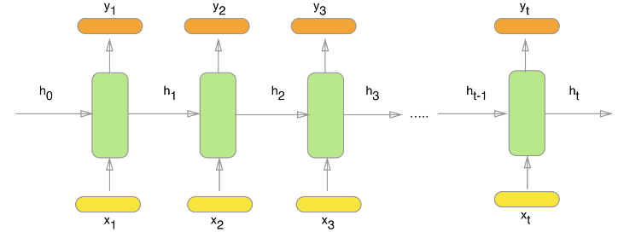
Algorithm : Recurrent Neural Network (RNN)
(Source: https://towardsdatascience.com/learn-how-recurrent-neural-networks-work-84e975feaaf7)
Notes:
RNN：適合處理 sequential 特性的data，我們認為video具有sequential這樣的特性，當前的frame跟前面的frame 有correlation，我們認為用RNN 可以去除 temporal redundancy

Slide 10
Expected Results
Encoder, Decoder - Train NN-based encoder & decoder to do video coding
Test on several videos and evaluate the performance - Compression Ratio (Cr)
- PSNR
Notes:
困難點：影片的data哪裡來？ youtube 2~3分鐘廢片？請教老師？

Slide 11
Reference
[1] Feng Jiang, Wen Tao, Shaohui Liu, Jie Ren, Xun Guo, Debin Zhao, “An End-to-End Compression Framework Based on Convolutional Neural Networks”, pp. 1-13, IEEE, 2017
[2] Armin Kappeler, Seunghwan Yoo ,Qiqin Dai, Aggelos K. Katsaggelos, “Super-resolution of Compressed Videos Using Convolutional Neural Networks”, pp. 1150-1154, IEEE, 2016
[3] Viorica Patraucean, Ankur Handa, Roberto Cipolla, “Spatio-temporal Video Autoencoder with Differentiable Memory”, pp.1-13, ICLR, 2015
Notes:
end to end - CNN compression
lossy lmage - autoencoder
Spatial temporal - convolution LSTM autoencoder
Quality enhancement - CNN enhance quality
Super resolution - CNN to do super resolution

